Slide 1
IMPLICARE IN VIATA SOCIALA

Slide 2
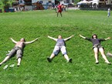
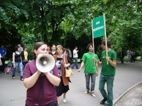
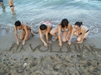
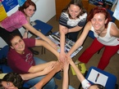
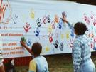
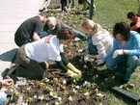
Ce este voluntariatul?
"Voluntariatul este activitatea de interes public desfășurata din proprie inițiativa de orice persoana fizica, în folosul altora, fără a primi o contraprestație materiala; activitatea de interes public este activitatea desfășurata în domenii cum sunt: asistenta si serviciile sociale, protecția drepturilor omului, medico-sanitar, cultural, artistic, educativ, de învățământ, științific, umanitar, religios, filantropic, sportiv, de protecție a mediului, social si comunitar si altele asemenea." (definiția din Legea Voluntariatului 2006)

Slide 3
Ce spun voluntarii…
"Prins într-o alergătura continua si înecat de rutina zilnica uiți de lucrurile cu adevărat importante, uiți cat de puțin te "costa" sa faci bine si ca nu te simți niciodată mai împlinit, decât atunci când poți sa ajuți pe cineva, total dezinteresat. Si, când te gândești ca de 2% din timpul tău liber poate depinde viitorul unui copil, realizezi ca e atât de puțin efort pentru o cauza atât de frumoasa. Cea mai mare bucurie a mea in campanie a fost ca am întâlnit foarte mulți tineri care gândesc așa. Tineri deschiși, responsabili, foarte implicați, care au pus mult suflet in campanie si care pun suflet in tot ceea ce fac in general. Cu ei nu ai cum sa faci decât o echipa foarte tare." (Andrei Chirtoc, Voluntar World Vision România)
"Voluntariatul înseamnă Responsabilitate. Iar simplul fapt ca nu ești remunerat pentru activitățile prestate nu-ti da dreptul sa fii iresponsabil." (Tiberiu Capudean, Voluntar ARAS)
"Voluntariatul se naște în inima, a fiecăruia. nu în vreun statut de ONG sau în discuții elaborate si mediatizate. Daca se naște acolo, cu siguranța se va dezvolta si se va traduce si sub aspectele cele mai pragmatice si necesare până la urma." (Ana Gogan, Voluntar Centrul de Voluntariat Cluj-Napoca)

Slide 4
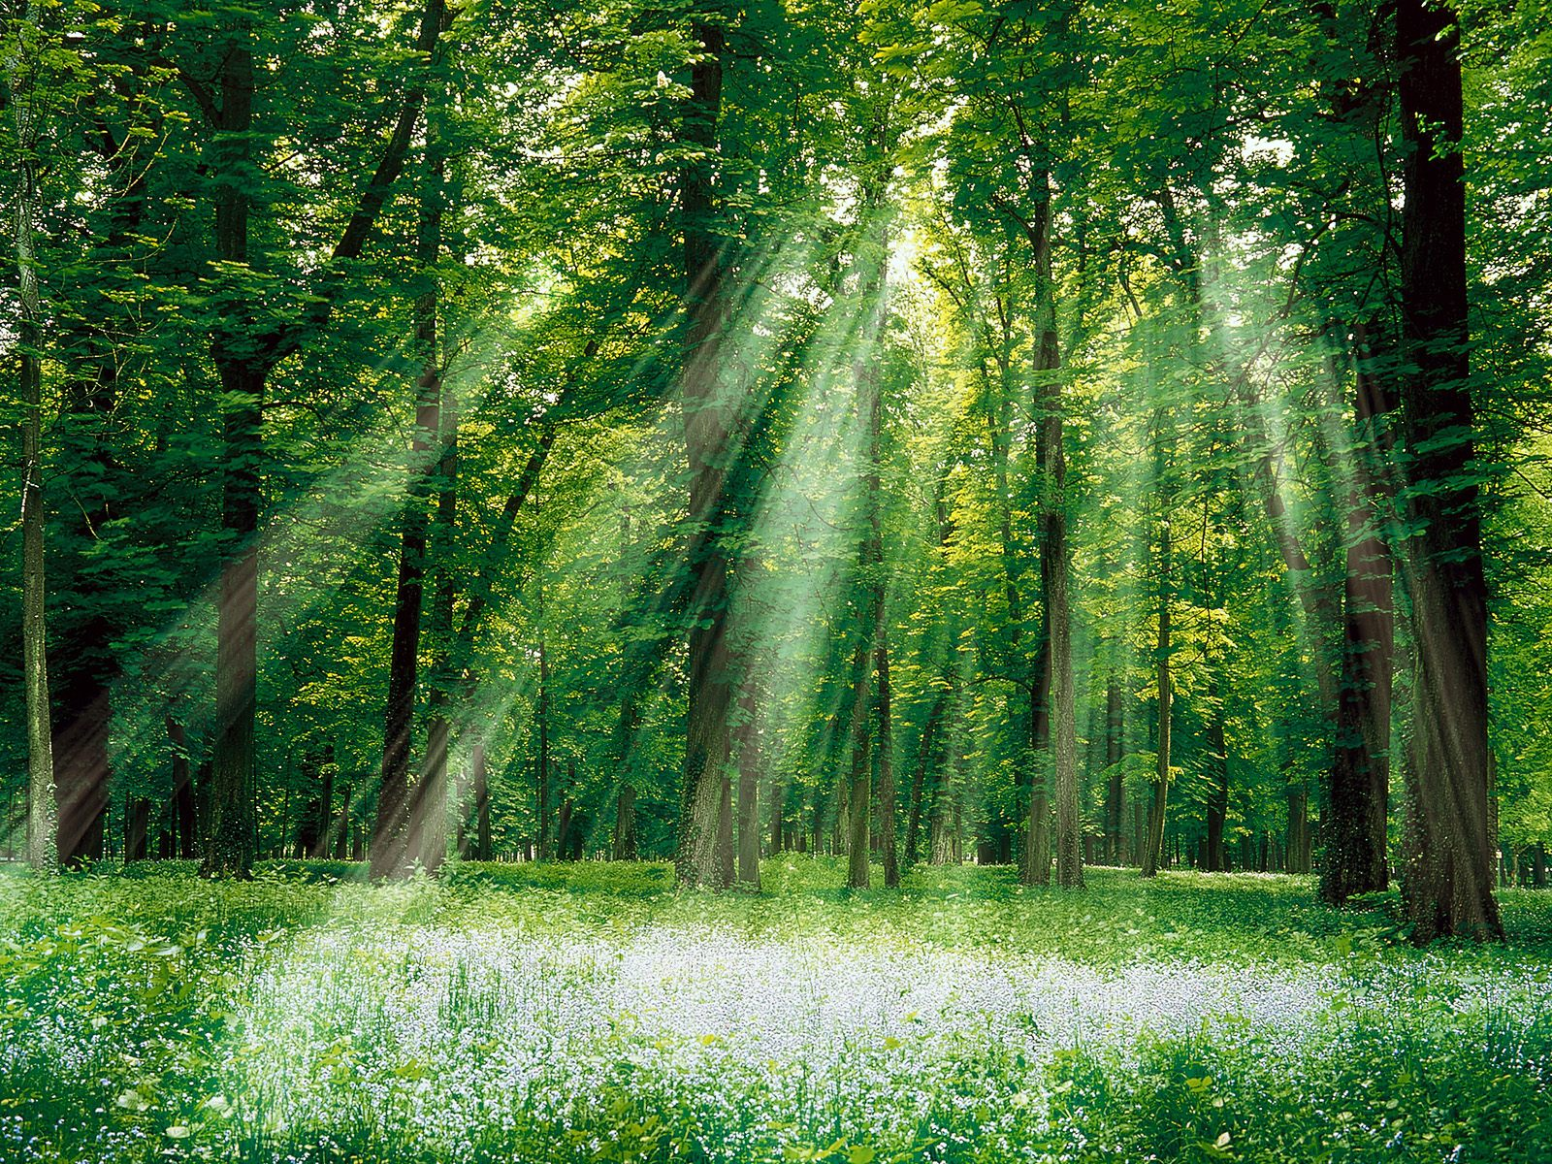
Un bănuț pentru un brăduț
O problema serioasa a comunității locale in care trăim, dar si a întregii tari o reprezintă procentul ridicat al defrișărilor.
Fiind una dintre tarile europene care încă se poate lauda cu peisajele ei naturale, Romania își pierde încetul cu încetul prestigiul.

Slide 5
Activitatea de voluntariat la care dorim să participăm este strângerea unei anumite sume de bani cu care vom cumpăra puieți, pe care îi vom planta în zonele despădurite.
Intenția noastă este să cerem ajutorul comunității din care facem parte.
Clasa XI-F va apela de data aceasta la o metoda tradițională, și anume confecționarea ornamentelor din hârtie.

Slide 6
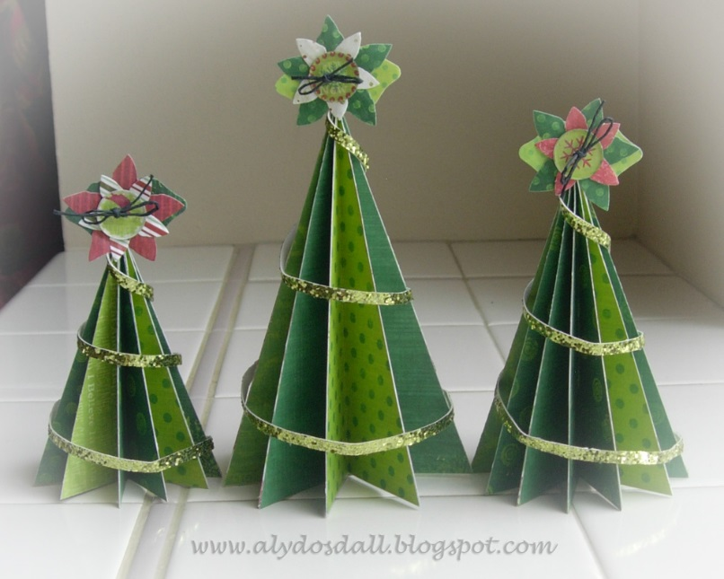
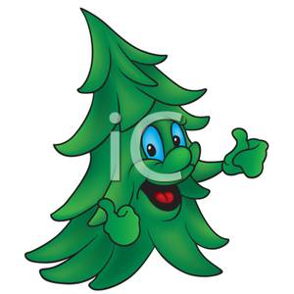
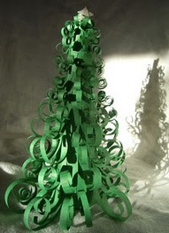
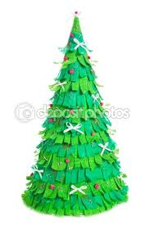
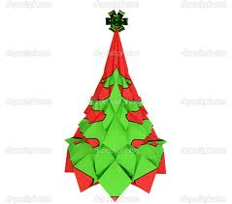
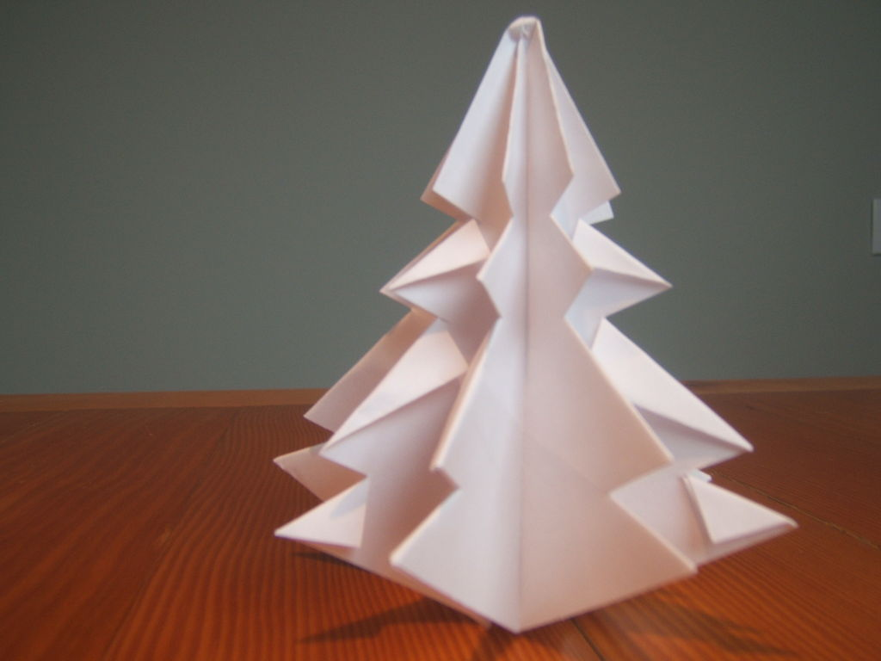
Campania “Cumpăra un brăduț, salvează un brăduț”

Slide 7
O brățara pentru un suflet pustiu
Colectivul clasei XI-F spera sa convingă atât elevii si studenții, cat si persoanele adulte, ca undeva acolo, un copil neajutorat, abandonat si marginalizat se va bucura de hainita sau ciocolata pe care a primit-o.
Centrul pe care am ales sa îl reprezentam este Centrul de plasament Sf. Maria din județul Suceava.

Slide 8
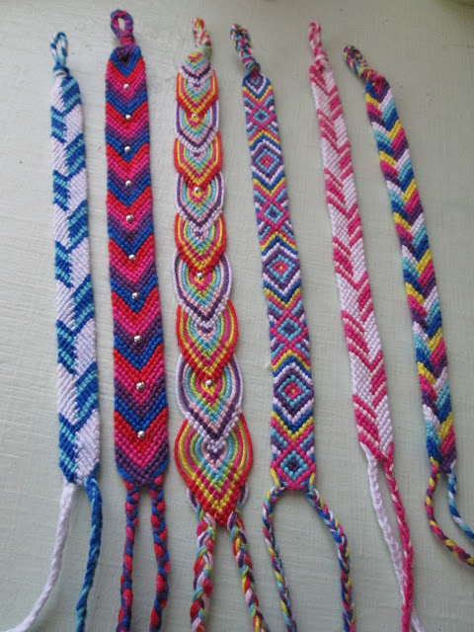
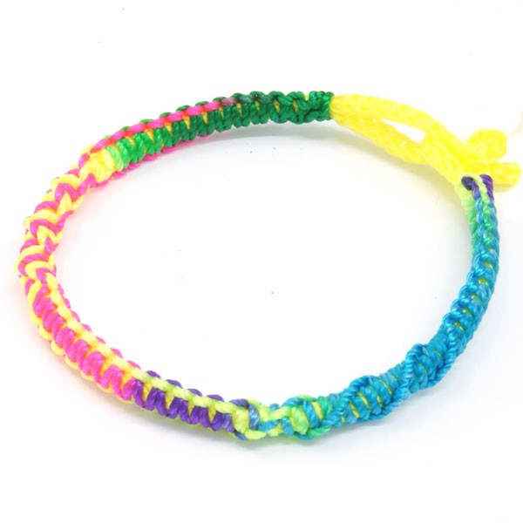
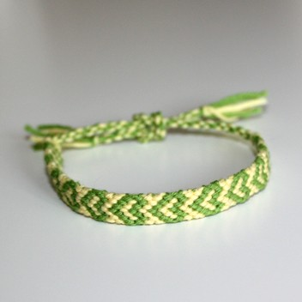
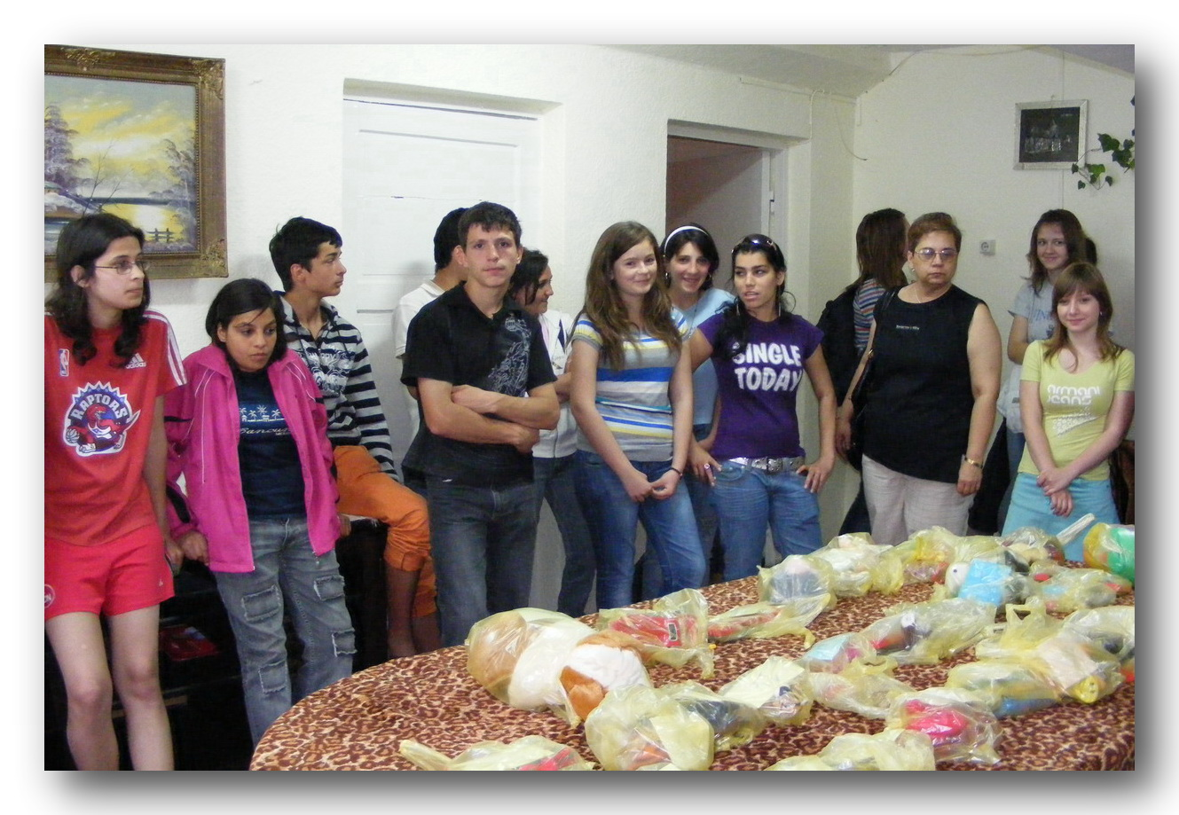
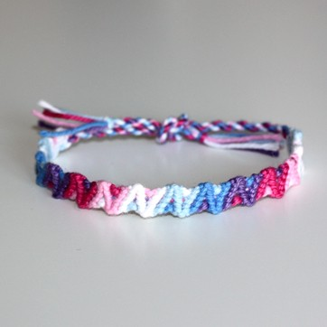

Slide 9
Oferim posibilitatea oamenilor de a își cumpăra o brățara, după preferințe, din gama larga pe care o oferim.
Brățările sunt confecționate manual de colectivul clasei din materiale textile (fire de ață), mărgele sau combinații.
Prin aceasta activitate dorim sa oferim copiilor de la centrul de plasament articole de îmbrăcăminte, rechizite, jucării si alimente.

Slide 10
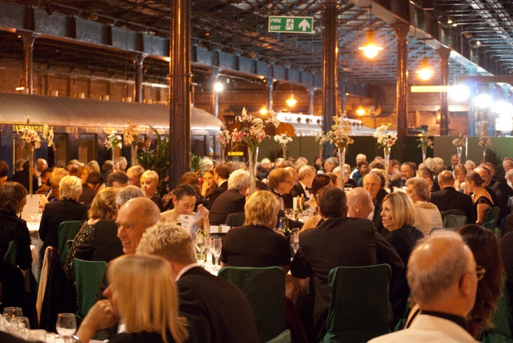
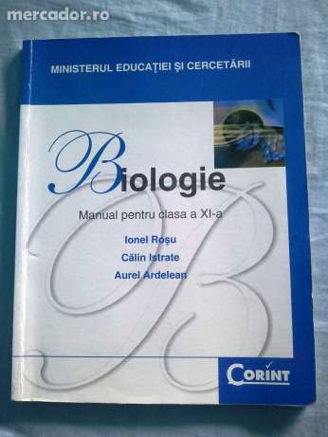
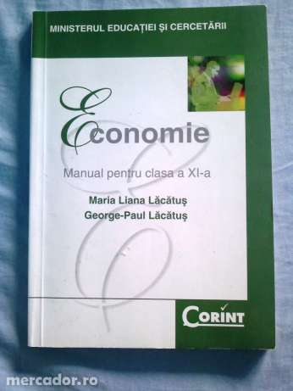
Idei de viitor
Pentru a ajuta atât liceul cât și elevii din această instituție ne propunem organizarea unui bal cu strângere de fonduri.
Scopul nostru principal este achiziționarea Manualelor pentru clasele a-XI şi a-Xii, şi donarea lor bibliotecii liceului.
elevii nu vor mai fi nevoiți să-și cumpere manualele, ei le vor primi, cu condiția să fie bine îngrijite.

Slide 11
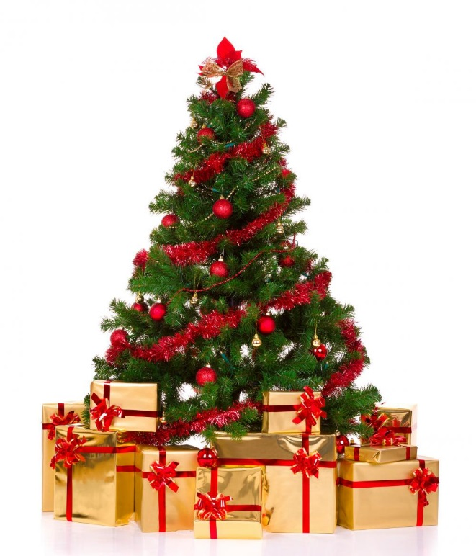
Tombolă de crăciun
cu toții știm că cei ce iubesc cel mai mult sărbătorile de crăciun sunt copii, şi ce mod mai bun de al îi face mai fericiți decât un mic dar.
gândindu-ne la copii orfani din orfelinate sperăm să le aducem o rază de lumină în ziua de crăciun.

Slide 12
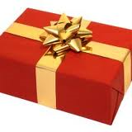
atât colectivul clasei a XI-f cât si alte clase din colegiul național Dragoș-vodă vor pregăti câte un cadou copiilor din orfelinate.
frumusețea vine din mister; o acadea, o ciocolată, un glob, o păpușică sau chiar o mașinuță…orice va aduce zâmbetul pe fețele copilașilor.

Slide 13
Proiect realizat de
gînju mihaela
Profesor coordonator: Anastasiu Gabriel
an școlar: 2013/2014

